Slide 1
市场震荡慢牛
主讲老师
陈灼基
课程日期
2025.03.03
执业编号
A1120620030004
中国·广州

Slide 2
当前的操作思路
1、控盘双突破（智能辅助线、20日、10日、5日均线），走向上的趋势
2、主题猎手战法：结合热点、L2资金等指标

Slide 3
今日热门消息解读
1、电力：
据国家能源集团消息，我国在建最大火电厂，浙江北仑电厂的8号机组经过168小时满负荷试运行后，7月6日顺利投产，为高温天气再增用电保障。北仑电厂位于浙江省宁波市北仑区，是华东地区主力电源点。此次扩建工程主要是建设8号和9号两台百万千瓦机组。在今年迎峰度夏期间，这两台新机组将陆续全部投产，届时，北仑电厂将以734万千瓦的火电装机容量，成为我国装机规模最大的火力发电厂。
2、稳定币：
香港《稳定币条例》8月生效，香港特区政府财经事务及库务局局长许正宇7日表示，金管局目前就落实条例指引咨询市场，该指引本月内公布，具体内容将涉及反洗钱及其他相关要求。许正宇亦表明，批出的稳定币牌照数目会是个位数，盼于条例生效后能够收到申请，目标今年内可发出牌照。

Slide 4
今日热门消息解读
3、充电桩：
国家发展改革委办公厅等四部门发布《关于促进大功率充电设施科学规划建设的通知》。其中提出，结合当地经济发展水平、新能源汽车推广力度和电力资源分布，以即充即走场景为重点，因地制宜、适度超前、科学合理做好大功率充电设施发展布局。

Slide 5
操作策略
仓位：五成——七成
策略：两个中线个股，两个短线个股
或者，三个中线、吃波段收益，一个短线
剩余资金灵活做T
持续拉升连板股、极致抱团趋势股、低吸高活跃强势股、
潜伏利好消息政策个股、耐心持有优质个股、平铺首板个股

Slide 6
风口狙击——为投资保驾护航
1、周一最强风口：选择当日涨停板个股最多的板块，当日最强的风口
2、周二主题风口：选择当日主题猎手最强的主题，挖掘最强的两个股票
3、周三资金风口：选择当日行业板块，主力净买额第一名或第二名的板块
4、周四逻辑风口：结合当日或近几日逻辑逐渐发酵的风口，博弈周末发酵
四个不同维度的逻辑，每天筛选出强风口、强个股，为投资保驾护航，助力账户长虹
用户收益案例：以上为特定客户、特定时间区间的历史业绩，个别情况不代表普遍现象，个股历史涨幅不预示其未来表现，过往收益亦不代表未来收益承诺。市场有风险，投资需谨慎！
个股案例涨幅回访：以上为特定条件、特定时间区间下的部分案例展示，不代表普遍现象，个股历史涨幅不预示其未来表现，过往收益亦不代表未来收益承诺。市场有风险，投资需谨慎！

Slide 7
风口狙击

Slide 9
第三个“国九条”

Slide 12
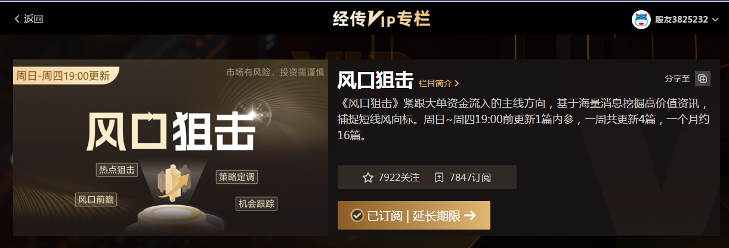
风口阻击二维码

Slide 14
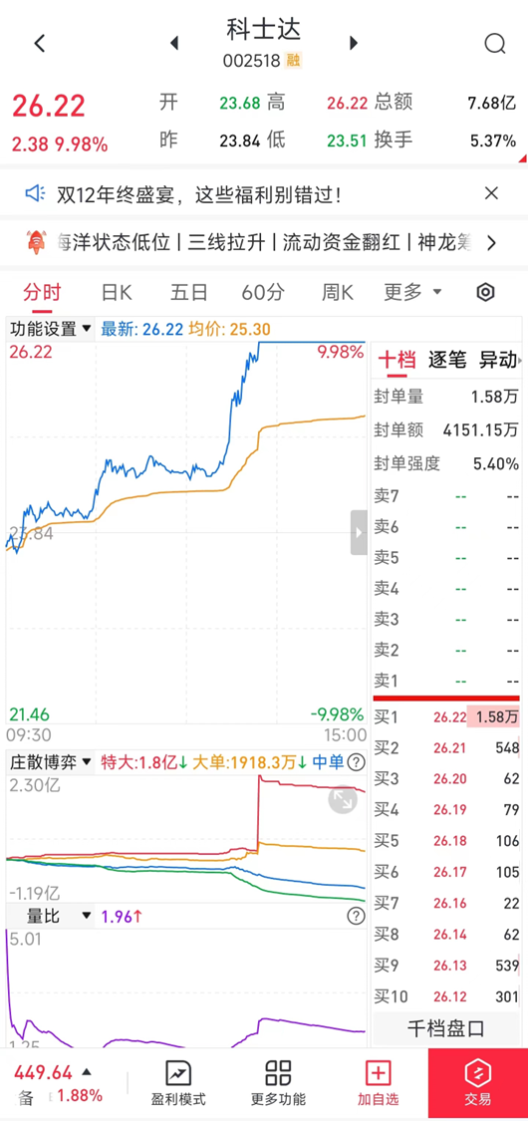
四线开花
庄散博弈（最强形态）： 红线、黄线呈现向上（红线第一，黄线第二）
蓝线、绿线呈现向下（蓝线第三，绿线第四）
说明主力的超大单和大单形成合力抢夺散户筹码，此时个股容易大幅拉升甚至出现涨停板。

